Slide 1
Урок биологии в 8 «В» классе по теме: «Первая помощь при кровотечениях. Кубан. Профилактика сердечно-сосудистых заболеваний на Кубани»
Применение технологии деятельностного метода обучения.

Slide 2
«Главная цель воспитателя должна заключаться в развитии самодеятельности, благодаря которой человек может впоследствии стать распорядителем своей судьбы, продолжателем образования своей жизни...»
А. Дистервег

Slide 3
Задачи современного урока, достигаемые путем применения технологии деятельностного обучения:
Формирование мышления через обучение деятельности
Формирование системы культурных ценностей
Формирование целостной картины мира

Slide 4
Структура урока введения нового знания
1. Самоопределение к деятельности
2. Актуализация знаний
3. Постановка учебной задачи
4. Открытие нового знания (построение проекта выхода из затруднения)
5. Первичное закрепление
6. Самостоятельная работа с самопроверкой по эталону
7. Включение нового знания в систему знаний и повторение.
8. Рефлексия деятельности

Slide 5
1. Самоопределение к деятельности | 1. Организационный момент
2. Актуализация знаний | 2. Проверка знаний
3. Постановка учебной задачи | 3. Изучение нового материала
4. Открытие нового знания (построение проекта выхода из затруднения)
5. Первичное закрепление
6. Самостоятельная работа с самопроверкой по эталону | 4. Закрепление изученного
7. Включение нового знания в систему знаний и повторение.
8. Рефлексия деятельности | 5. Заключение. Итог урока

Slide 6
Тема урока:
«Первая помощь при кровотечениях. Кубан. Профилактика сердечно-сосудистых заболеваний на Кубани»
Задачи урока
Образовательные:
Закрепление теоретических знаний о строении и функционировании сердечно-сосудистой системы;
Познакомить учащихся с отличиями кровотечений и приемами доврачебной помощи
Познакомить учащихся с особенностями профилактики сердечно-сосудистых заболеваний на Кубани
Тренировать практические умения оказания первой доврачебной помощи
Развивающие:
Продолжить формирование навыков анализировать и делать выводы
Применять полученные теоретические навыки на практике
Воспитательные:
Формировать экологическую компетентность
Воспитывать позитивное отношение и стремление к здоровому образу жизни, чувство ответственности не только за свое здоровье, но и за здоровье окружающих.
Оборудование: перевязочный материал, таблицы, макет сердца, компьютер, мультимедийный проектор

Slide 7
Российский врач Альберт Юрьевич Аксельрод в своей книге «Скорее «скорой» написал такое обращение:…
«Уважаемые коллеги! Обычно так обращаются друг к другу врачи. Но сегодня я реаниматолог, хотел бы назвать вас, не медиков, коллегами, чтобы призвать к сотрудничеству, сделать вас товарищами по «медицинскому оружию», которое скорее «скорой» могут помочь пострадавшему или больному.
Дело в том, что при несчастных случаях рядом с пострадавшими, как правило, оказываются люди, не имеющие медицинского образования, и от того, как они поведут себя, будет зависеть здоровье, а не редко и жизнь человека.
… Помочь пострадавшему может только тот, кто сумеет. Для того, чтобы суметь, надо уметь, знать, тренироваться».

Slide 8
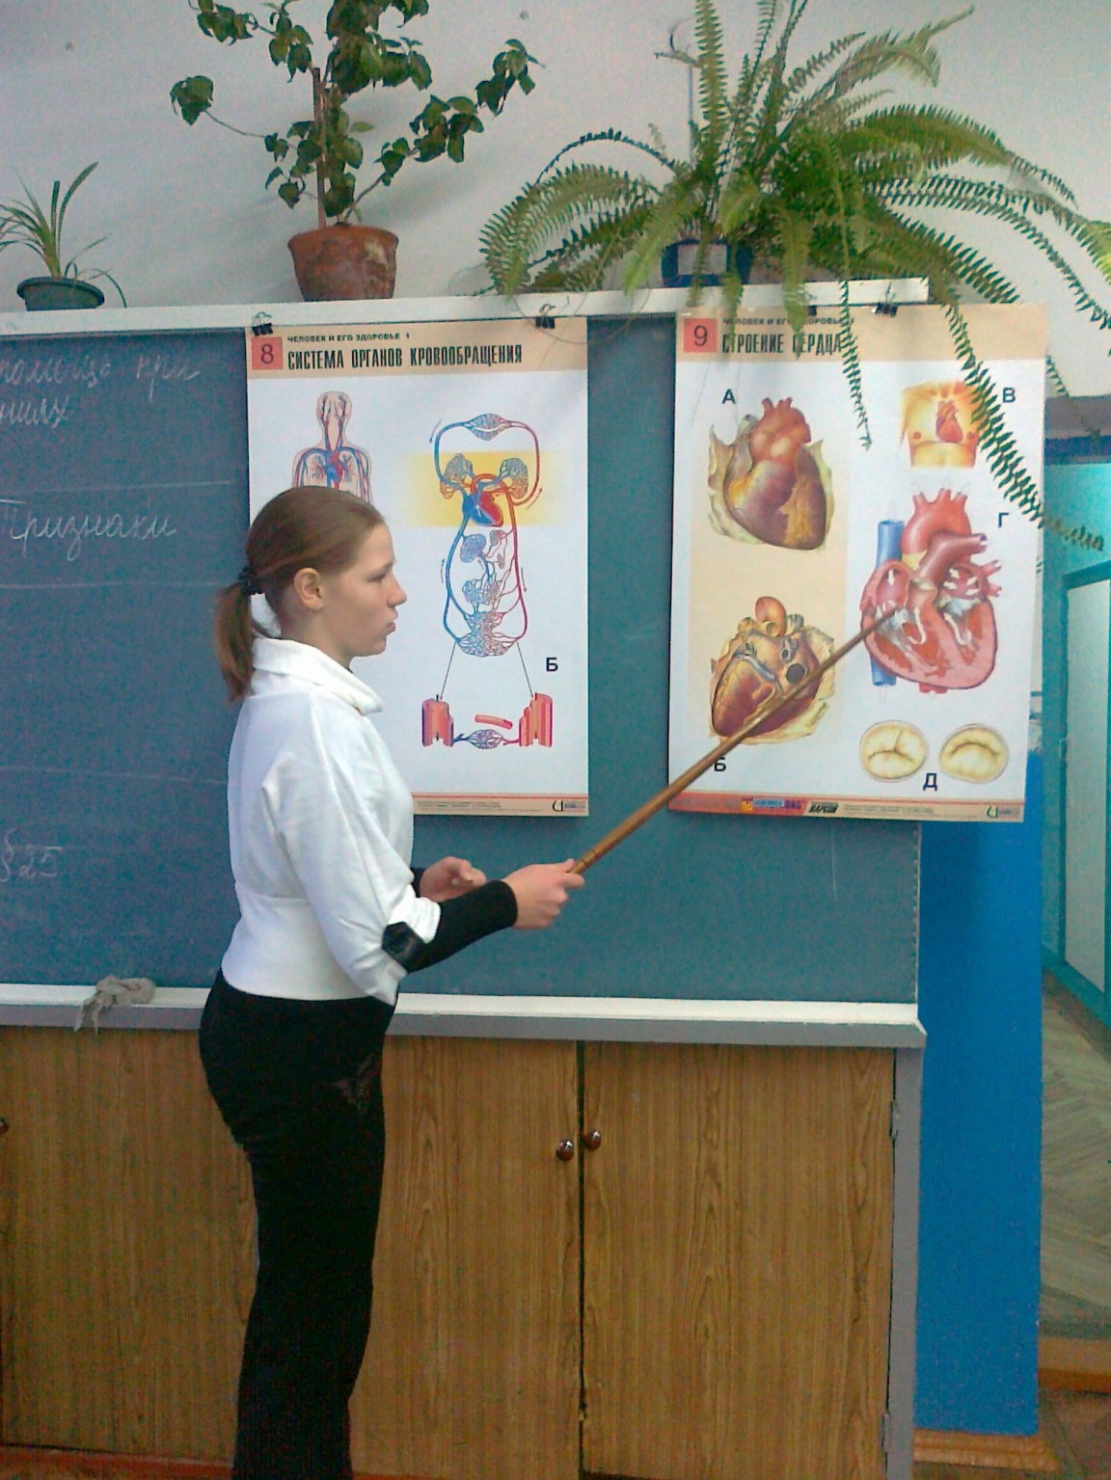

Slide 9
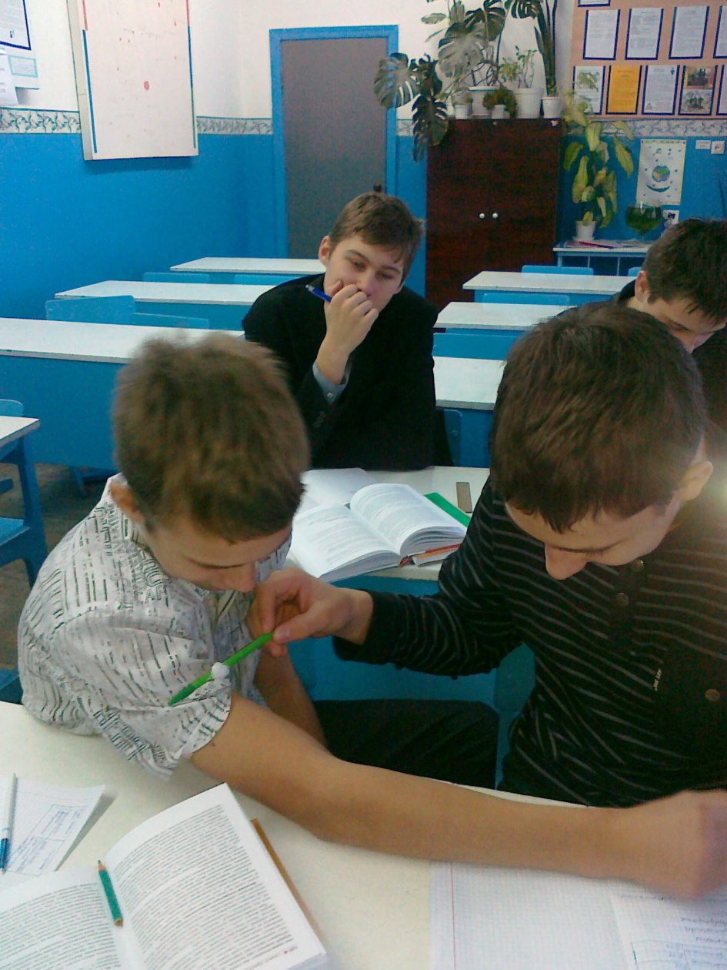
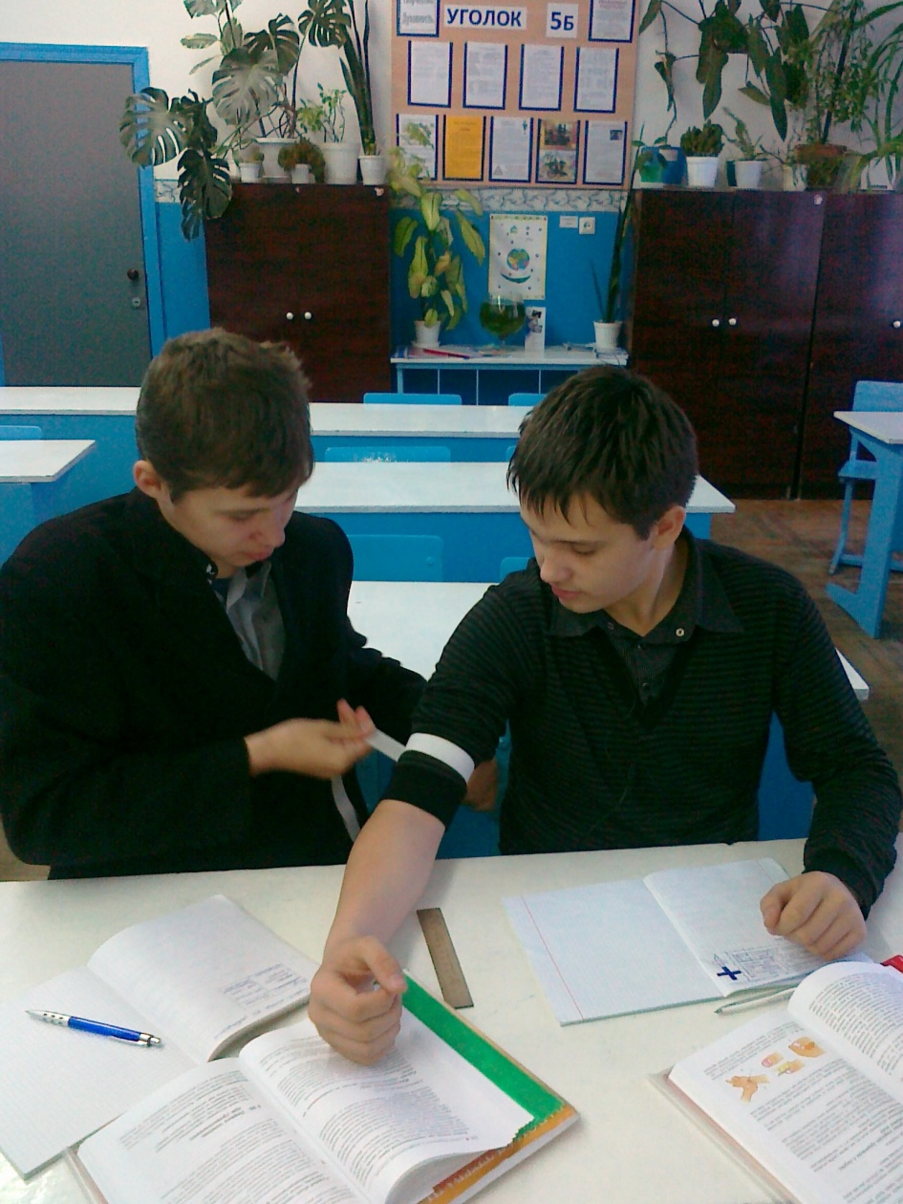
Наложение различных видов жгутов

Slide 10
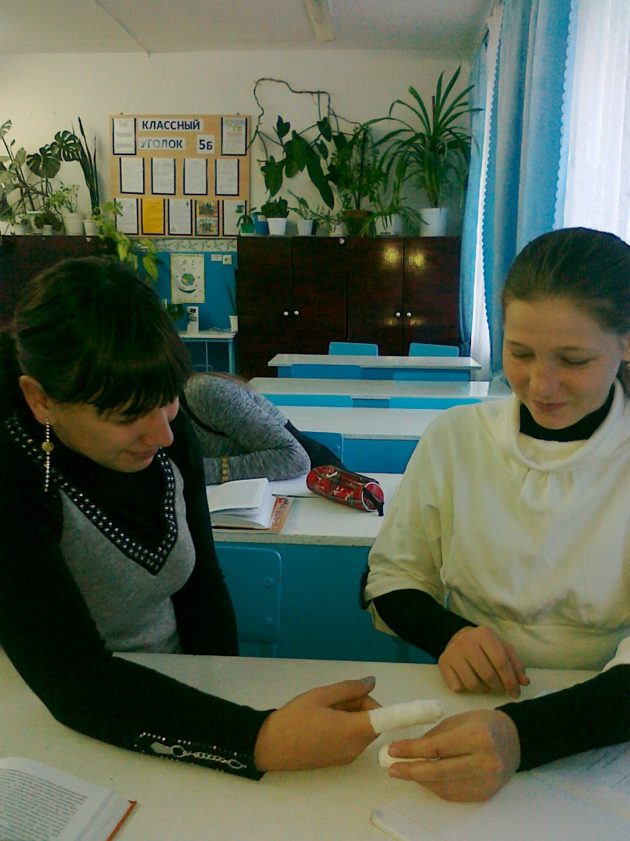
Когда навыки, необходимые каждому в повседневной жизни, имеют под собой теоретическую основу, они становятся вдовое ценней.

Slide 11
Профилактика сердечно-сосудистых заболеваний на Кубани
Развитие физической культуры и спорта
Пропаганда здорового образа жизни
Модернизация и развитие сети медицинский учреждений
Диспансеризация
Современные медицинские центры
Здравницы Кубани

Slide 12
Саморазвитие ученика
Знаю. Умею. Могу.

